Slide 1
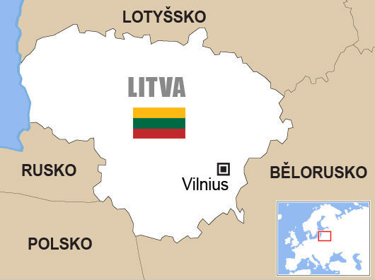
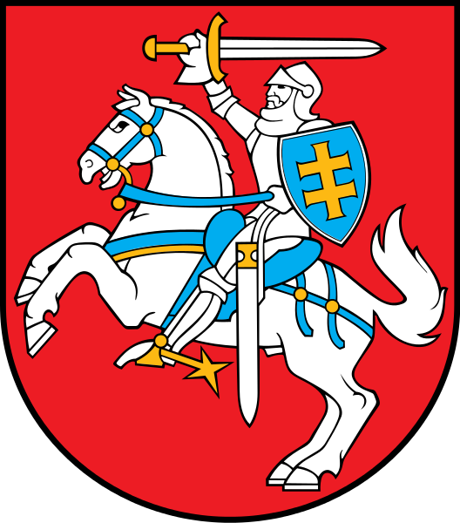

Slide 2
ESTONSKO
LOTYŠSKO
LITVA

Slide 3
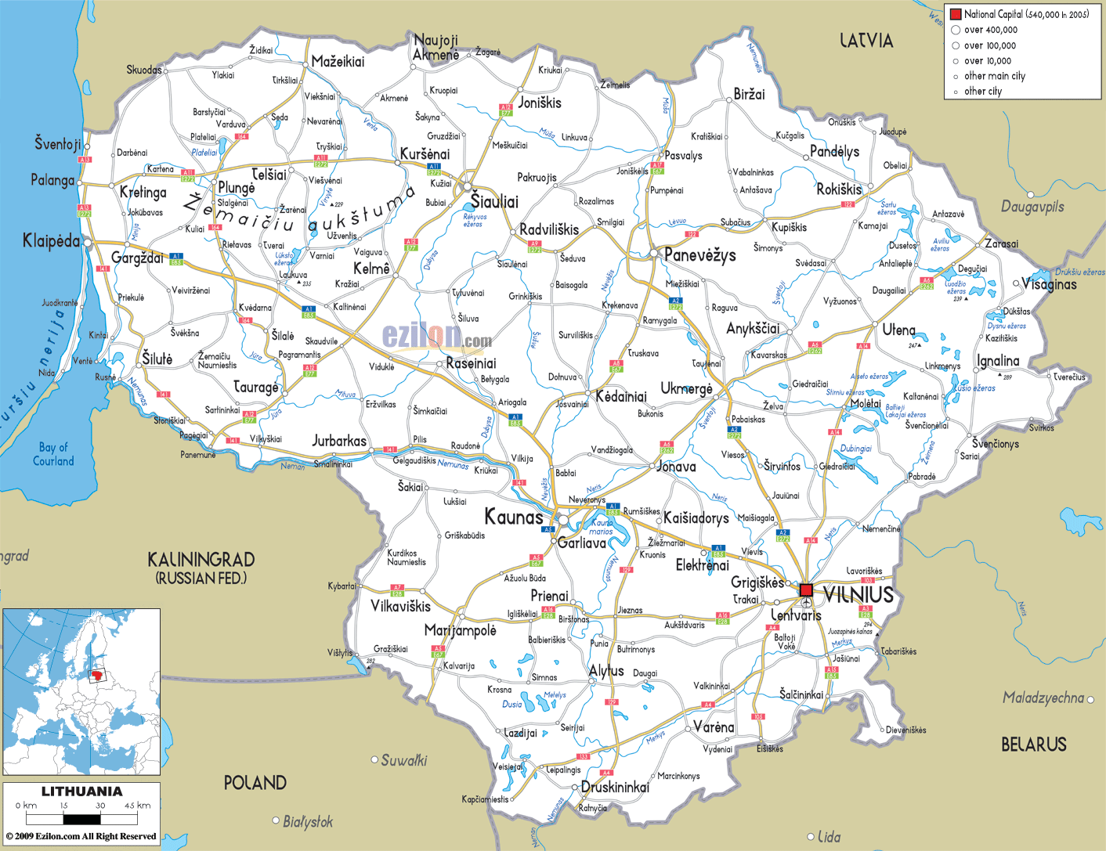
Litva
Obyvatelé celkem:
cca 2 900 000
Litevci: 2 539 000 86,3%
Poláci: 160 000 5,6%
Rusové: 147 000 5,02%

Slide 4
Estonština je fenno-ugrický jazyk. Není indoevrospký.
Není příbuzná s lotyštinou ani litevštinou.
Estonsky dnes mluví cca 1,08 mil. lidí na celém světě.
Lotyština je baltský jazyk. Je indoevropský.
Příbuzná s litevštinou.
Lotyšsky dnes mluví přes 2 mil. lidí na celém světě.
Litevština je baltský jazyk. Je indoevropský.
Příbuzná s lotyštinou.
Litevsky dnes mluví přes 3 mil. lidí na celém světě.

Slide 5
Lietuva – Litva
Vilnius – hlavní město Litvy (vyslovujte „Vilňus“, nikoli „Vilnijus“)
lietuvis / lietuvė – Litevec / Litevka
lietuvių kalba – litevský jazyk
Čekija – Česko
čekas / čekė – Čech / Češka
čekų kalba – český jazyk
Slovakija – Slovensko
slovakas / slovakė – Slovák / Slovenka
slovakų kalba – slovenský jazyk

Slide 6
Aš esu Vaidas Šeferis. – Já jsem Vaidas Šeferis.
Aš esu lietuvis. – Já jsem Litevec.
Aš esu Kristina Kazlauskaitė. – Já jsem Kristina Kazlauskaitė.
Aš esu lietuvė. – Já jsem Litevka.
Aš esu [JMÉNO + PŘÍJMENÍ]
Aš esu čekas / čekė.
Aš esu [JMÉNO + PŘÍJMENÍ]
Aš esu slovakas / slovakė.
***
Aš kalbu lietuviškai. – Já mluvím litevsky.
Aš kalbu čekiškai. – Já mluvím česky.
Aš kalbu slovakiškai. – Já mluvím slovensky.
***
Zasmějme se: litevské děti mluví o tom, co lze koupit za jedno euro:
https://www.youtube.com/watch?v=xedHfuJMTBI

